Slide 1
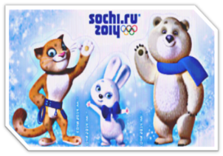
Проект «Олимпиада Юных дошколят» – Сочи 2014
Муниципальное бюджетное дошкольное образовательное учреждение «Детский сад комбинированного вида № 55 «Чудесница» г. Воркуты
Подготовила инструктор по физической культуре /специальных/ коррекционных групп Герасименко Т.А.

Slide 2
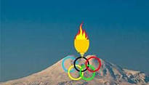
Актуальность
Здоровье для детей то же, что и фундамент для здания. Чем прочнее заложен фундамент, тем выше может быть возведена постройка; чем крепче здоровье ребенка, тем больше успехов он достигнет в общем развитии, в науке, в умении работать и быть полезным для общества человеком. Вырастить здоровых, красиво сложенных детей – непростая задача. Дошкольный возраст – наилучшее время для «запуска» человеческих способностей, в это время формирование личности ребенка происходит наиболее быстро. В период дошкольного детства у ребенка закладываются основы здоровья, долголетия, всесторонней двигательной подготовленности и гармоничного физического развития. От того, как проведет дошкольник этот отрезок своей жизни, будет в дальнейшем зависеть состояние общества в нашей стране. Пьер де Кубертен, инициатор проведения Олимпийских игр, говорил: «В современном мире, имеющем огромные возможности, а одновременно и опасные слабости, олимпийские идеи могут стать школой благородных принципов и моральной чистоты, а также физической силы и духовной энергии». Олимпийское движение – важная часть культуры человечества, и изучение его истории, несомненно, должно стать частью образования любого культурного человека. Поэтому включение олимпийского образования в НОД дошкольника способствует формированию у детей интереса к физическому совершенствованию и здоровому образу жизни как в настоящем так и в будущем.

Slide 3
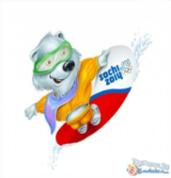
Адресация проекта:
Инструктора по физической культуре, воспитатели
Руководители проекта:
Герасименко Т.А. – инструктор ф. к. /специальных/ коррекционных групп
Участники проекта:
Дети, воспитатели старшей и подготовительной коррекционных групп, родители, музыкальный руководитель, инструктор по физической культуре /специальных/ коррекционных групп
Возраст воспитанников: старший дошкольный возраст
Особенности проекта:
По количеству создателей: индивидуальный
По количеству детей: коллективный
По продолжительности: краткосрочный
По уровню контактов: на уровне образовательного учреждения
Цель проекта:
Формирование у дошкольников стойкого интереса к занятиям физической культурой и спортом

Slide 4
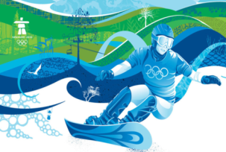
Задачи проекта:
1. Привлекать детей к регулярным занятиям физической культурой через разнообразные виды деятельности;
2. Формировать у детей начальные представления об Олимпийских играх современности;
3. Расширять знания детей об олимпийской символике, зимних видах спорта;
4. Познакомить детей с ведущими спортсменами нашего времени;
5. Способствовать развитию основных физических качеств ;
6. Закреплять приобретённые ранее умения и навыки;
7. Способствовать более тесному взаимодействию семьи и дошкольного учреждения в вопросе формирования и развития здорового будущего поколения.

Slide 5
Ресурсы проекта:
Учебно-методическая литература;
Аудио-система, диски с музыкой;
Спортивное оборудование и инвентарь;
Фото, видеоматериалы, мультимедийная система;
Необходимый материал для работы в изостудии

Slide 6
Продукт деятельности инструктора физкультуры:
Сценарий спортивного праздника «Олимпиада Юных дошколят»;
Продукт деятельности детей совместно с другими участниками:
Рисунки «Мы спортсмены»;
Работы из пластилина «Лыжники»
Создание фотовыставки, как мы занимаемся физкультурой и спортом;
Участие в спортивно-музыкальном празднике «Олимпиада Юных дошколят – Сочи 2014»

Slide 7
I Этап: Погружение в проект Изучение и подбор литературы, фото и видеоматериалов; Постановка целей и задач; Подбор музыки для эстафет, разминки, выхода детей, музыкальной игры II Этап: Организация деятельности Разработка сценария спортивного праздника; Подготовка выхода детей, спортивной разминки, спортивно-музыкальной композиции; Подбор песен для подготовительной и старшей групп на спортивную тематику; Подбор загадок на спортивную тематику «Зимние виды спорта»; Подготовка бесед «Олимпийская символика», «Зимние Олимпийские виды спорта», «Знаменитые спортсмены современности» Подготовка дидактического, фото и видео материала об Олимпийских играх, символике, спортсменах и зимних видах спорта для детей и родителей

Slide 8
III Этап: Осуществление деятельности Ежедневные оздоровительные пробежки; Разучивание выхода, разминки, эстафет, музыкально-спортивной композиции /Инструктор физкультуры/; Разучивание песен «Так держать» для подготовительной и «Физкульт-ура» для старшей группы /Музыкальный руководитель/; Изготовление эмблем, медалей , факелов , платочков для разминки и др. необходимого инвентаря /Инструктор физкультуры, воспитатели/ ; Проведение бесед на спортивную тематику /Воспитатели/; Экскурсия по спортивному комплексу Олимп /Воспитатели, инструктор физкультуры/; Посещение учебно-тренировочного процесса юных хоккеистов в Спортивном комплексе «Олимп» /Воспитатели, инструктор физкультуры/ Подготовка и оформление выставки рисунков «Мы спортсмены», работ из пластилина, фотовыставки /Воспитатели, руководитель изостудии/; Закрепление приобретённых умений и навыков /дети/

Slide 9
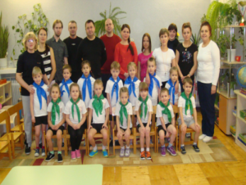
Мы здоровы,
к соревнованиям готовы!

Slide 10
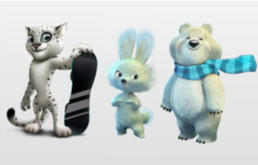
Презентация «Олимпиада Юных дошколят»
Сочи 2014

Slide 11
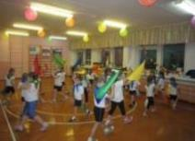
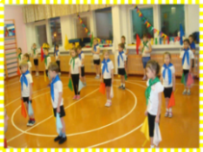
Надежды Европы шагают вперёд, к медалям, к победе Отчизна зовёт!
Клятву Олимпийцев мы произнесём,
и к победе дружно вместе мы пойдём!

Slide 12
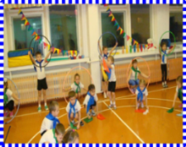
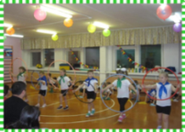
Разминку выполняем,
внимание, ловкость мы развиваем!
Мамы , папы посмотрите,
быстро на камеру деток снимите!

Slide 13
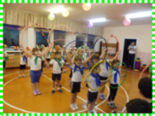
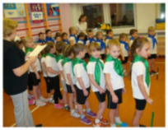
Разминка завершается,
Олимпиада начинается!
«Юные Олимпийцы» в колонну вставайте,
«Олимпийские резервы» не отставайте!

Slide 14
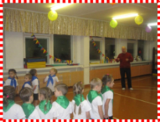
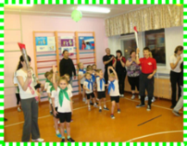
Тренер по футболу пришёл нас поддержать,
Много добрых слов сумел он нам сказать!
Победный факел принесли,
огонь Олимпа мы зажгли!

Slide 15
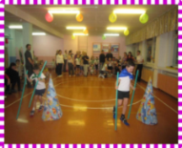
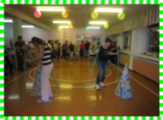
На лыжах быстро дети бегут!
Родители тоже не отстают!

Slide 16
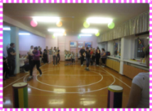
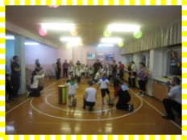
Родителям азарта не занимать,
побеждать так побеждать!
Соревнованья продолжаются,
дети тоже очень стараются!

Slide 17
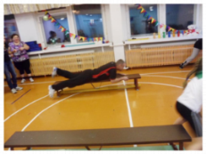
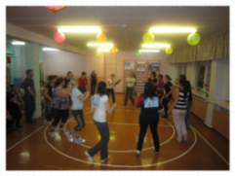
Папа, папочка, вперёд
медалей звон нас к финишу зовёт!
Физкультминутки отвлекают
и напряжение снимают!

Slide 18
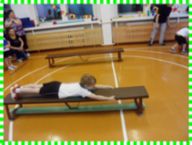
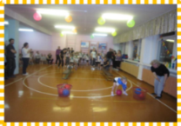
Ножки выпрямляем, ручки укрепляем!
Точность, меткость в спорте важна
и для победы детям нужна!

Slide 19
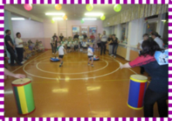
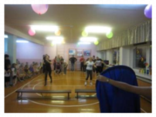
Дети на линию старта вставайте,
Мишку с Зайкой покатайте!
Папы мамы удивляют, бегают,
прыгают и точно бросают!

Slide 20
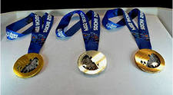
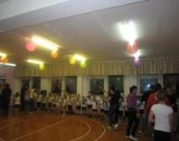
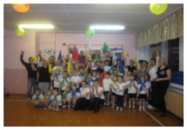
Папы, мамы подходите,
чемпионов наградите!
Папа, мама, ты и я – Олимпийская семья!

